Slide 1
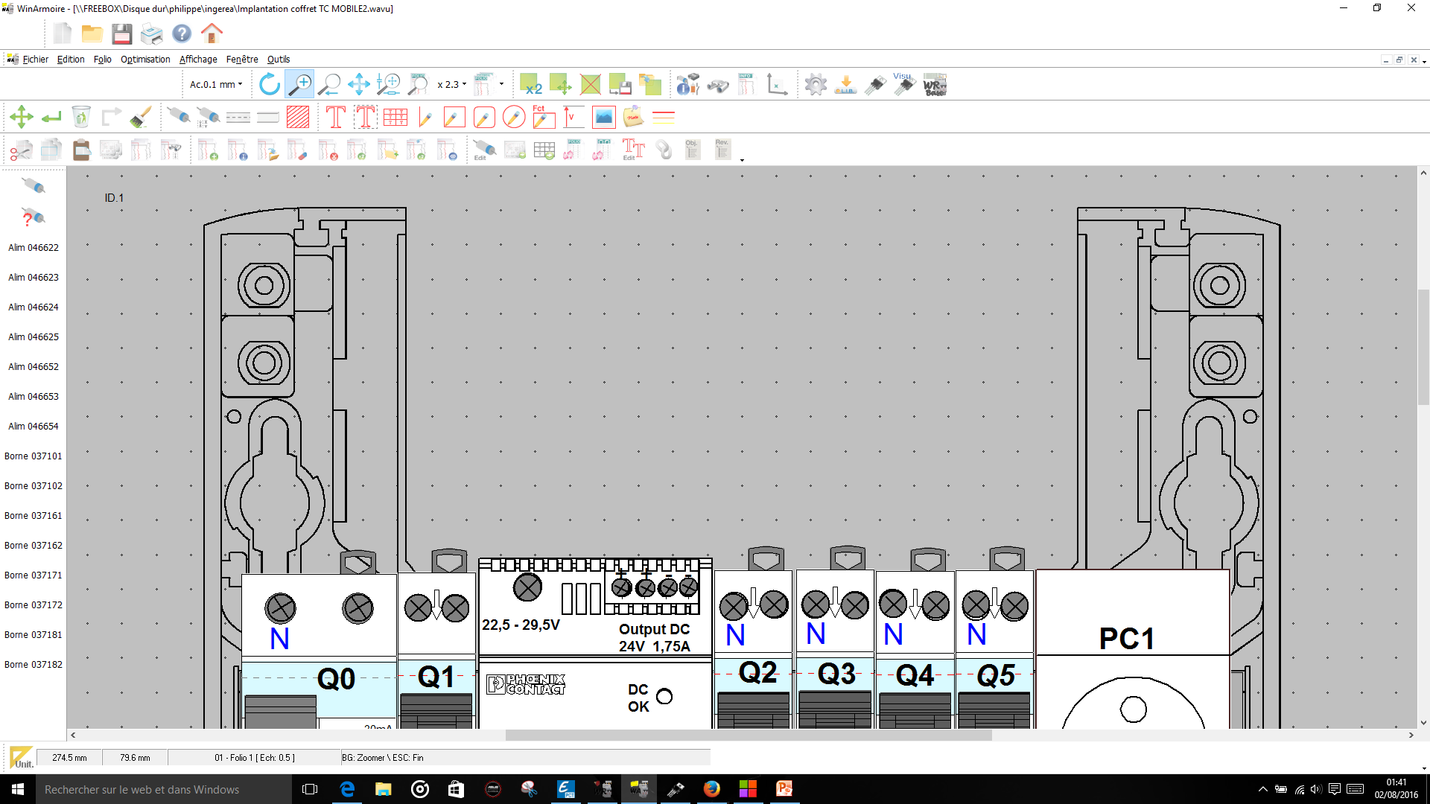

Slide 2
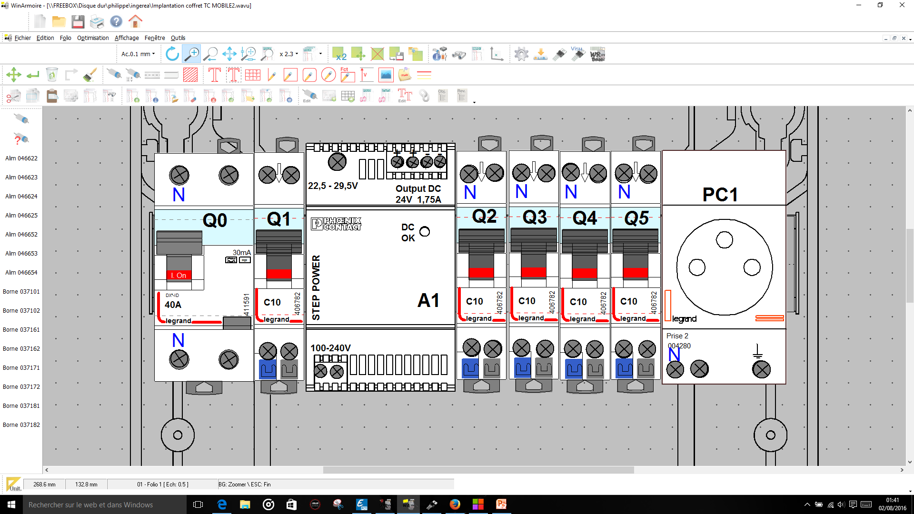

Slide 3
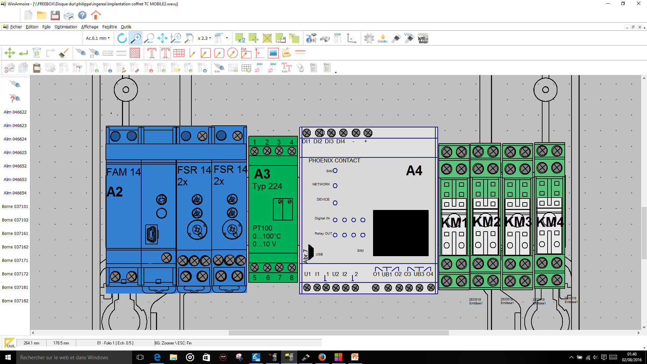

Slide 4
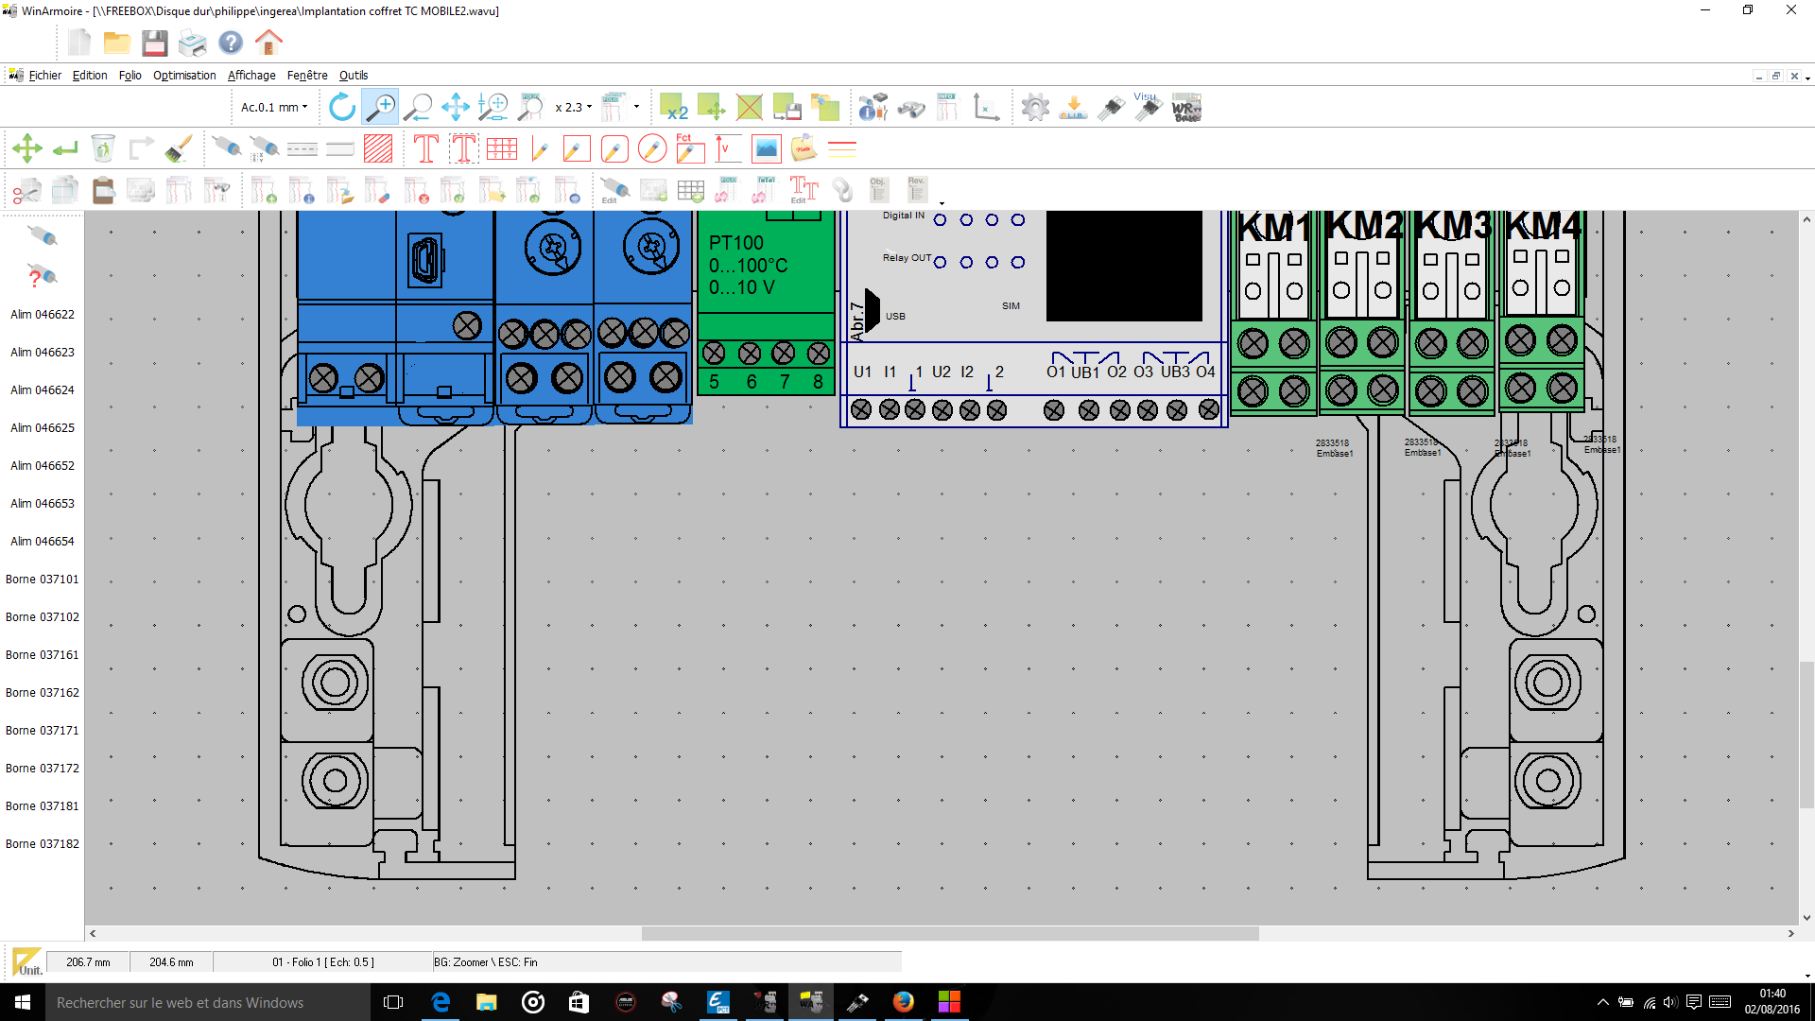

Slide 5
+ + - -
PE
L N
DI1 DI2 DI3 DI4 - +
NC
A1 A2
NC
A1 A2
NC
A1 A2
NC
A1 A2
KM1
KM2
KM3
KM4
NO
Com
NO
Com
NO
Com
NO
Com
U1 I1 _1 U2 I2 _2

Slide 6
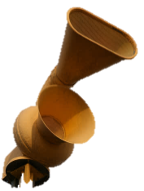
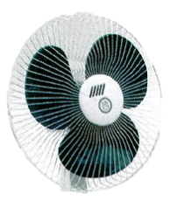
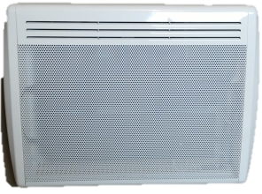
+ + - -
PE
L N
DI1 DI2 DI3 DI4 - +
NC
A1 A2
NC
A1 A2
NC
A1 A2
NC
A1 A2
KM1
KM2
KM3
KM4
N L
Hold
(N2) 3(L) 4
(N2) 3(L) 4
NO
Com
NO
Com
NO
Com
NO
Com
U1 I1 _1 U2 I2 _2
1(L) 2
1(L) 2
θ

Slide 7


+ + - -
N
PE
L N
1 2 3 4
DI1 DI2 DI3 DI4
24V DC
NC
A1 A2
NC
A1 A2
NC
A1 A2
NC
A1 A2
- +
KM1
KM2
KM3
KM4
N L
Hold
(N2) 3(L) 4
(N2) 3(L) 4
NO
Com
NO
Com
NO
Com
NO
Com
5 6 7 8
U1 I1 _1 U2 I2 _2
O1 UB1 O2 O3 UB2 O4
1(L) 2
1(L) 2
θ

